Slide 1
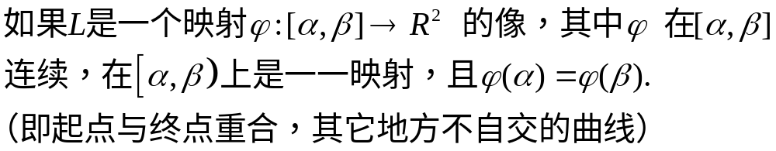
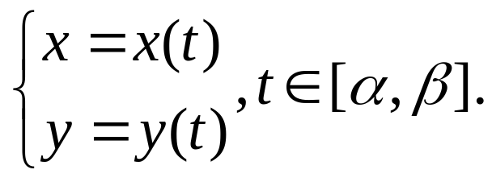
§ 3.格林公式
平面第二型曲线积分与路径无关的条件
1.简单闭曲线L

Slide 2
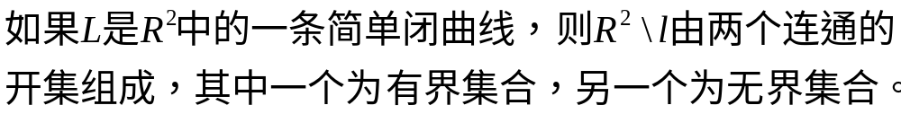
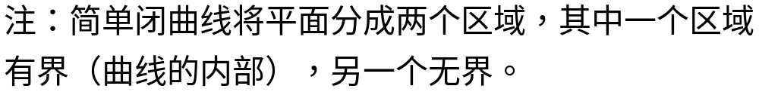
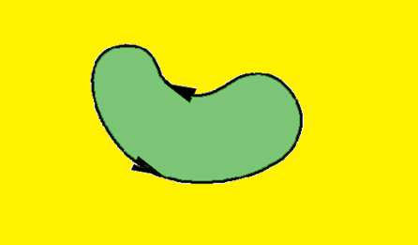
2.若尔当（Jordan）定理
无界
有界

Slide 3
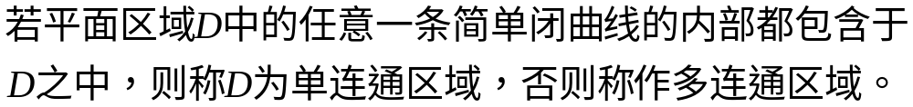


3.单连通区域/多连通区域
(单连通区域)

Slide 4

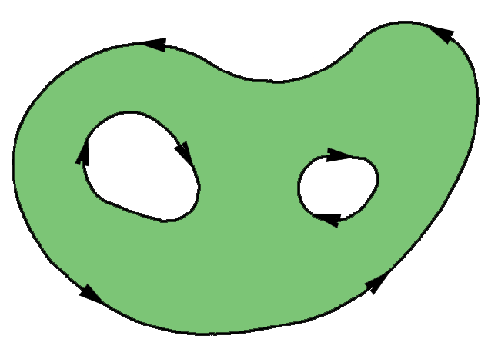
3.单连通区域/多连通区域
(多连通区域)

Slide 5
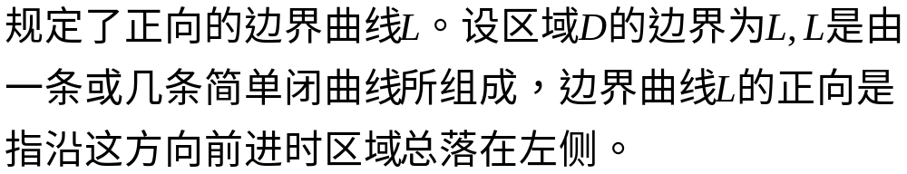

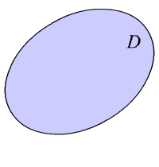
4.L⁺
当观察者沿区域D的边界曲线L行走时, 如果左手在区域D内, 则行走方向是L的正向.
单连通区域

Slide 6
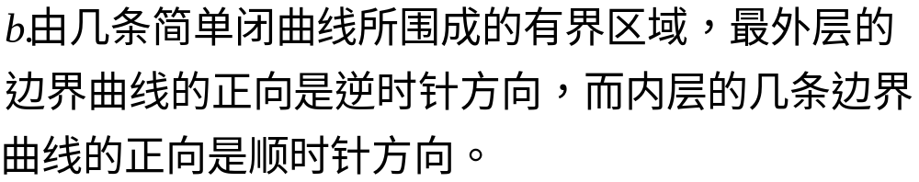
4.L⁺
当观察者沿区域D的边界曲线L行走时, 如果左手在区域D内, 则行走方向是L的正向.
多连通区域

Slide 7
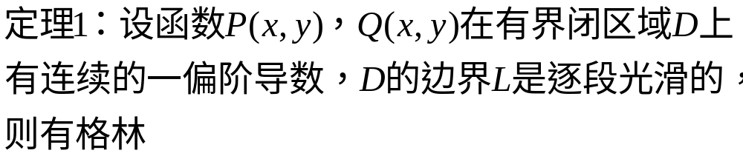
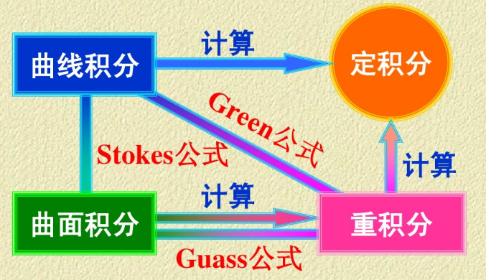
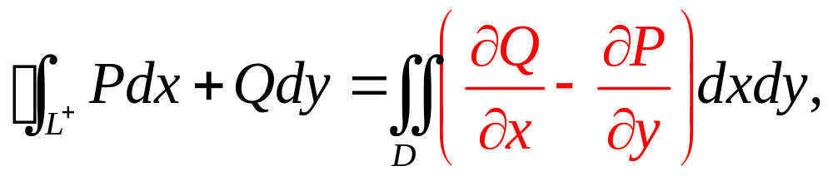
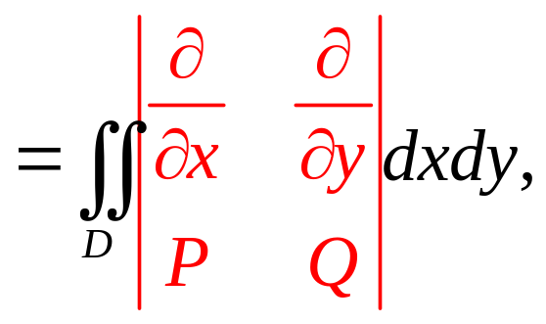

5.格林公式

Slide 8
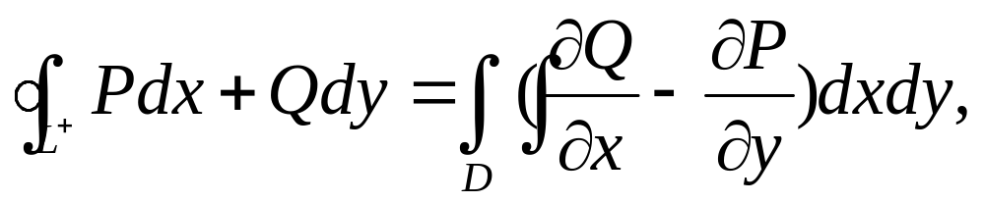
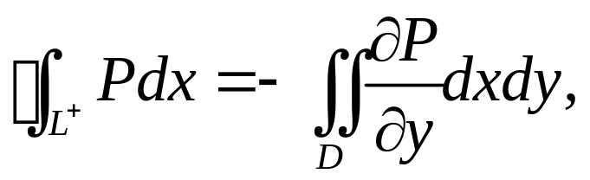
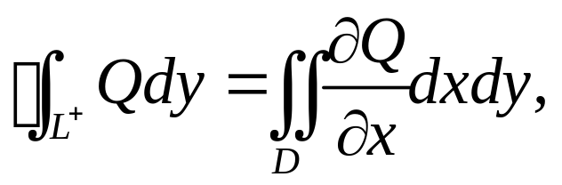
5.格林公式
只要证：

Slide 9
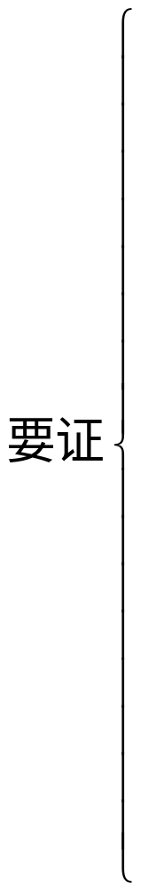

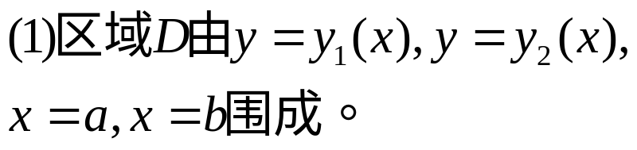
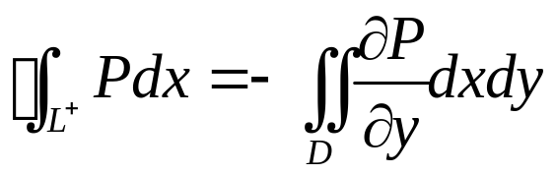
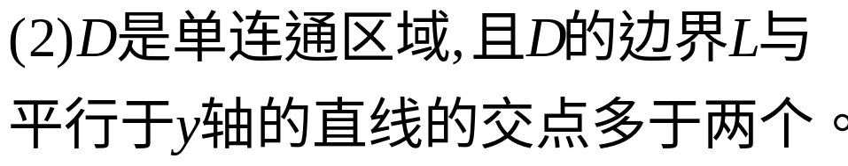

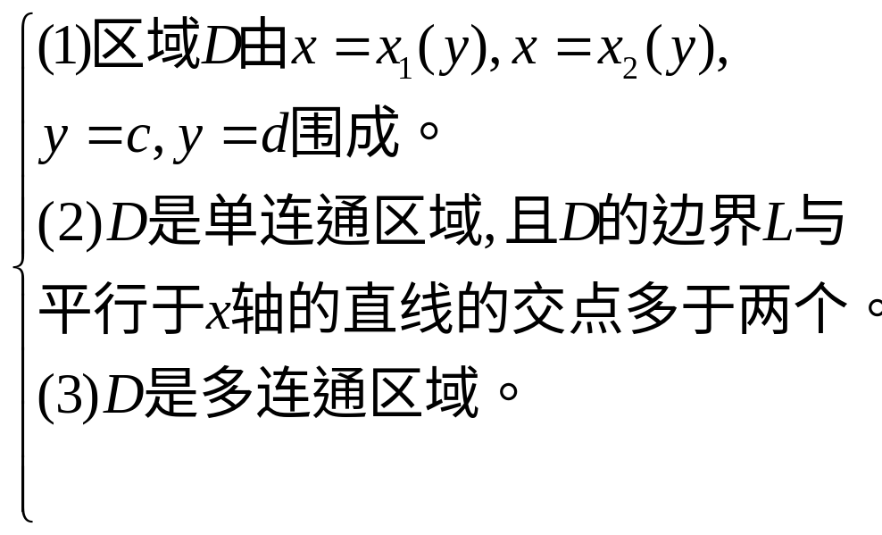
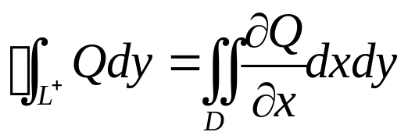
格林公式的证明：
按区域的复杂性，从简到繁

Slide 10




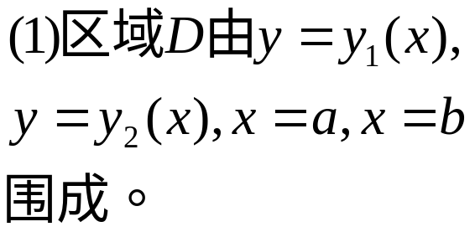
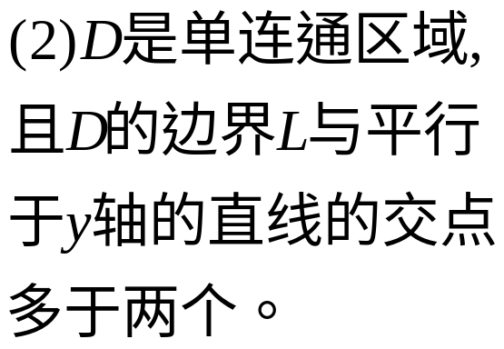

格林公式的证明：

Slide 11
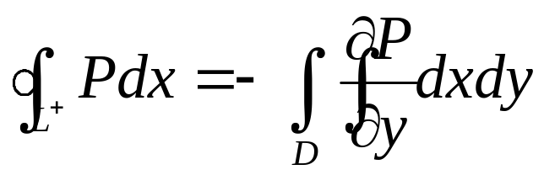

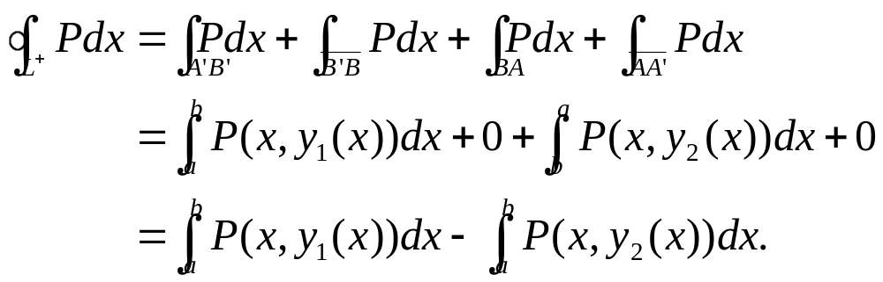
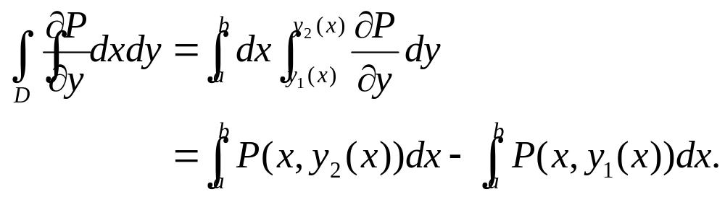
格林公式的证明：
A
B
A’
B’

Slide 12
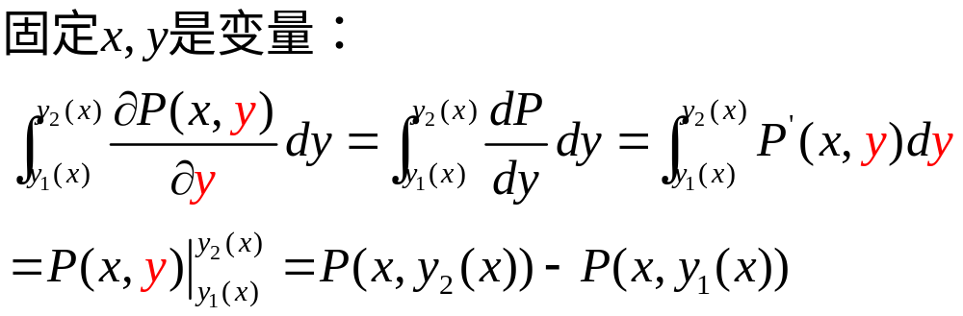

Slide 13
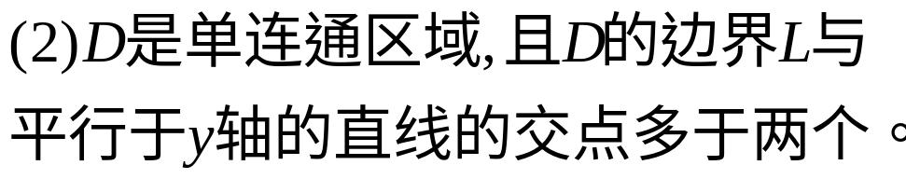
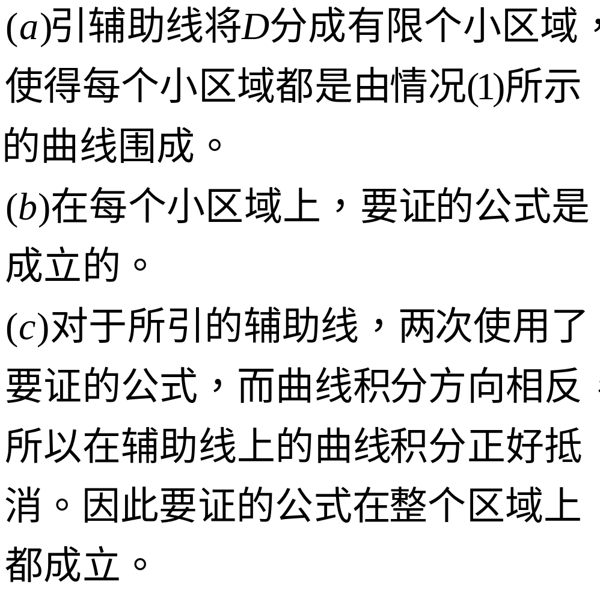
格林公式的证明：

Slide 14
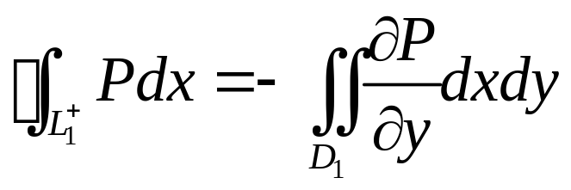



Slide 15
格林公式的证明：

Slide 16

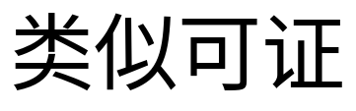
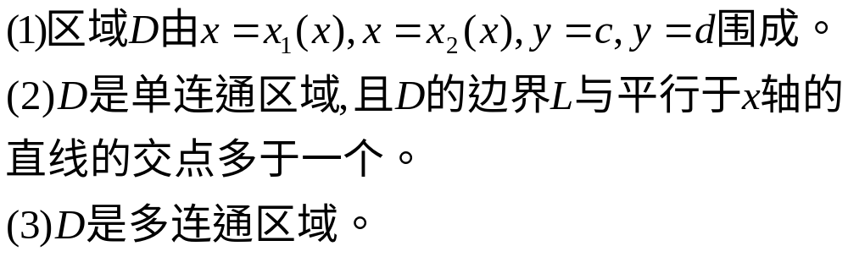
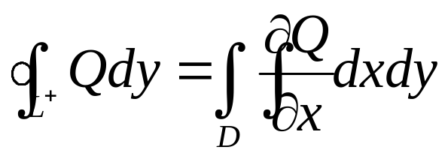
格林公式的证明：

Slide 17
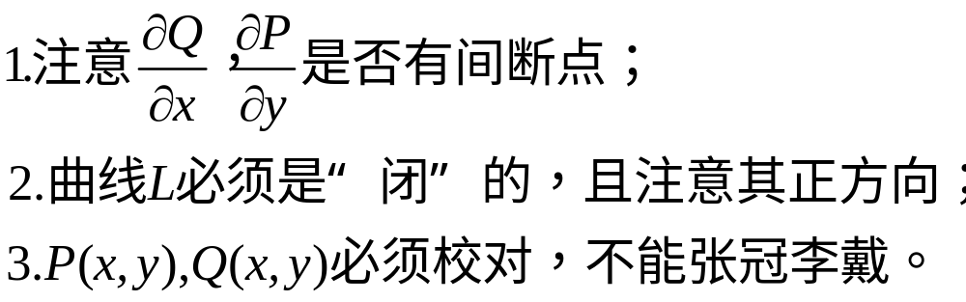
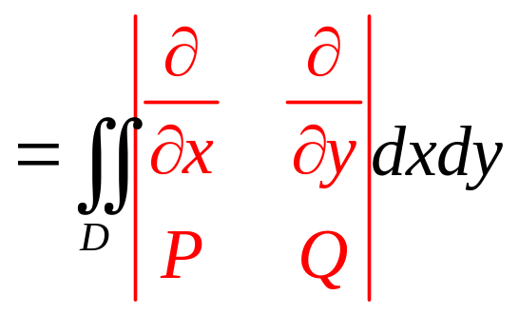
应用格林公式的注意事项
如果有间断点，应用格林公式之前，必须挖掉间断点

Slide 18
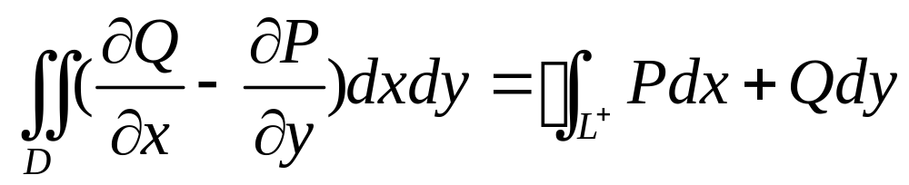
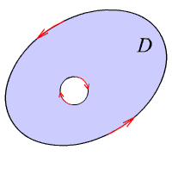
  设闭区域D由分段光滑的曲线L围成, 函数P(x, y)及Q(x, y)在D上具有一阶连续偏导数, 则有
——格林公式
其中L是D的取正向的边界曲线.
应注意的问题:
对多连通区域D, 格林公式右端应包括沿区域D的全部边界的曲线积分, 且边界的方向对区域D来说都是正向.

Slide 19
Green 公式主要用于通过化曲线积分为二重积分来计算曲线积分
在少数特殊清况下,可用Green 公式化二重积分为曲线积分

Slide 20



Slide 21
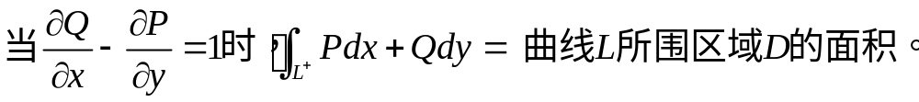
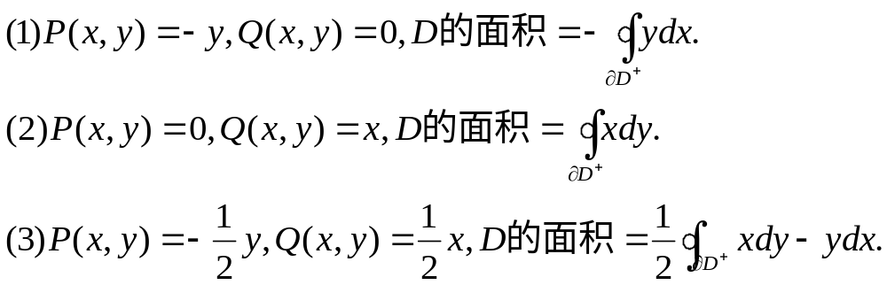
格林公式的特殊情况--计算平面区域的面积

Slide 22
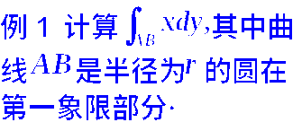



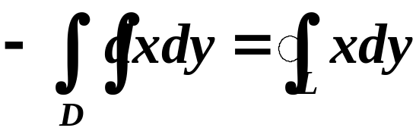
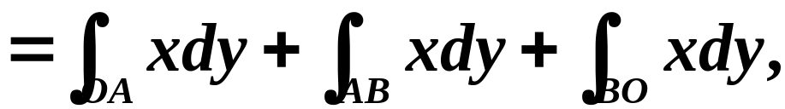
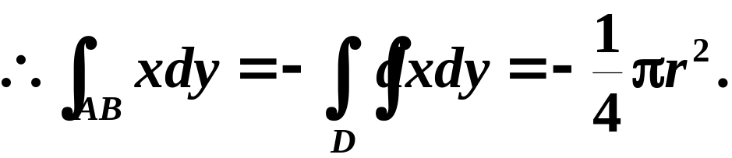
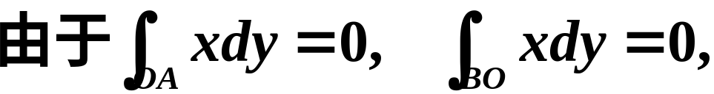
1. 简化曲线积分
y
A
(
x
o
L
B

Slide 23
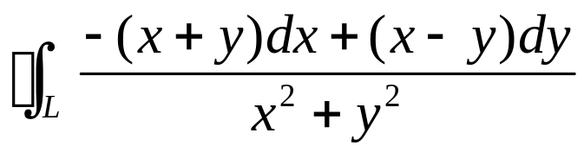
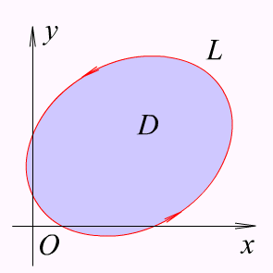

例2
计算
,
其中
L
为一条无重点、
分段光滑且不经过原点的连续闭曲线, L的方向为逆时针方向.
解
记L所围成的闭区域为D.

Slide 24
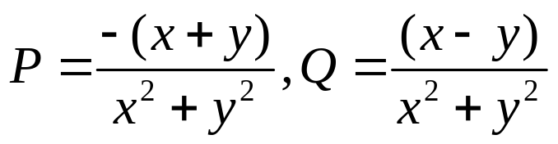
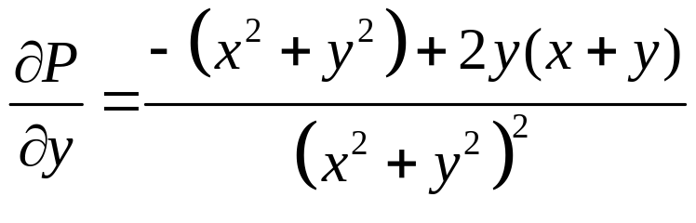


例2
计算
,
其中
L
为一条无重点、
分段光滑且不经过原点的连续闭曲线, L的方向为逆时针方向.
解
记L所围成的闭区域为D.
当(0, 0)∉D时,

Slide 25


由格林公式得

Slide 26






当(0, 0)∈D时,
在D内取一圆周l: x²+y²=r²(r>0).
记L及l所围成的多连通区域为D₁, 应用格林公式得
其中l的方向取顺时针方向.
于是

Slide 27







分析：

Slide 28





证明：
y
n₀
t₀
L
D
n₀
t₀
o
x

Slide 29














Slide 30








分析：

Slide 31








Slide 32









称为平面向量场的散度
divergence
of a vector field

Slide 33









如果 ，
则结论是一致的！

Slide 34




给定一个 ，可以求出一对
反过来，给定一对 ，能否求出一个
？
另外，想想物理上 、 分别对应着什么概念！

Slide 35






用曲线积分求区域的面积
例5 求椭圆x=acosθ, y=bsinθ 所围成图形的面积A.
解

Slide 36








例6
计算星形线
所围图形的面积

Slide 37








例6
计算星形线
所围图形的面积
解一
用定积分
由对称性，只需计算第一象限部分的面积

Slide 38








例6
计算星形线 所围图形的面积
解二
用曲线积分

Slide 39

例6
计算星形线 所围图形的面积
解二
用曲积分，最后的定积分也可以如下计算

